Slide 1
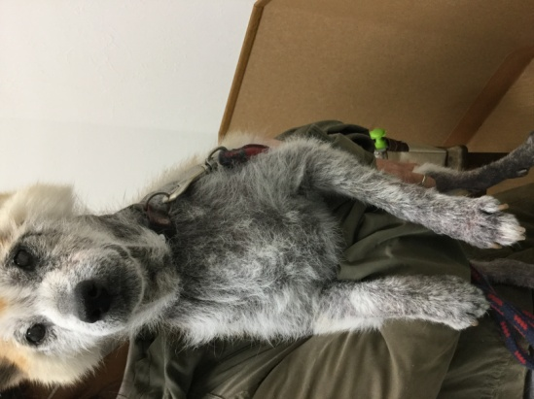
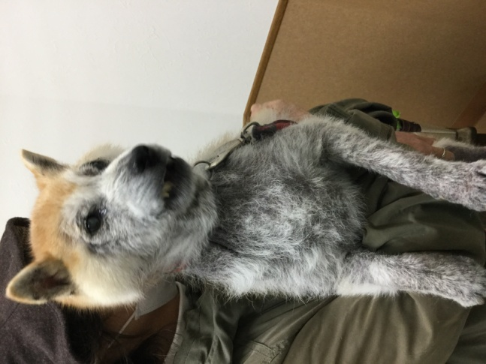
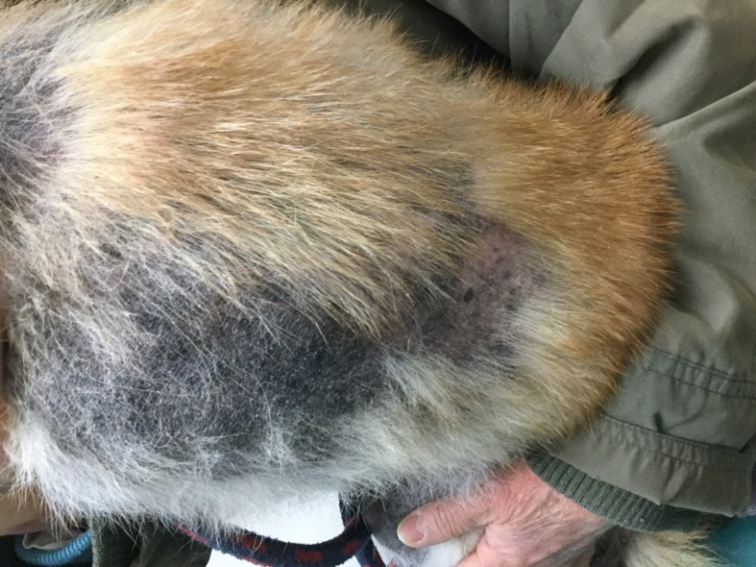
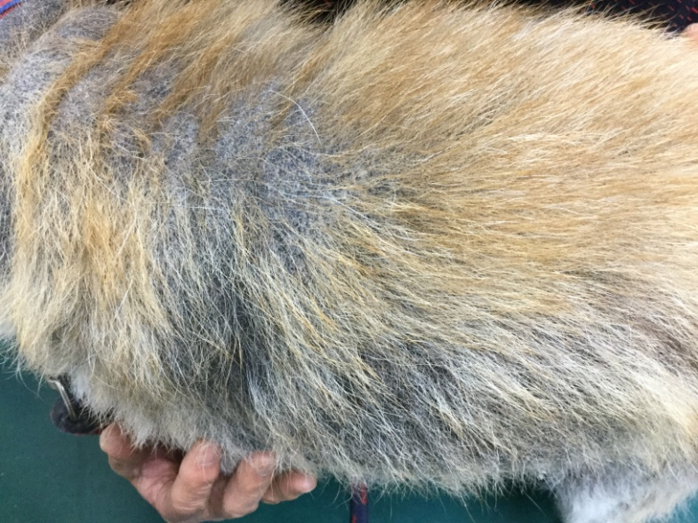
犬症例
柴犬(13才・オス）
給与前
給与45日前後
皮膚のかゆみを抑える為に10年間投与していたステロイドをやめた。
かゆみはなくなり、脱毛していた背中部が増毛した。

Slide 2
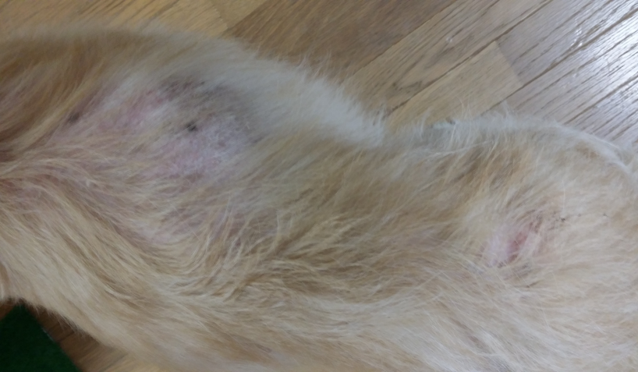
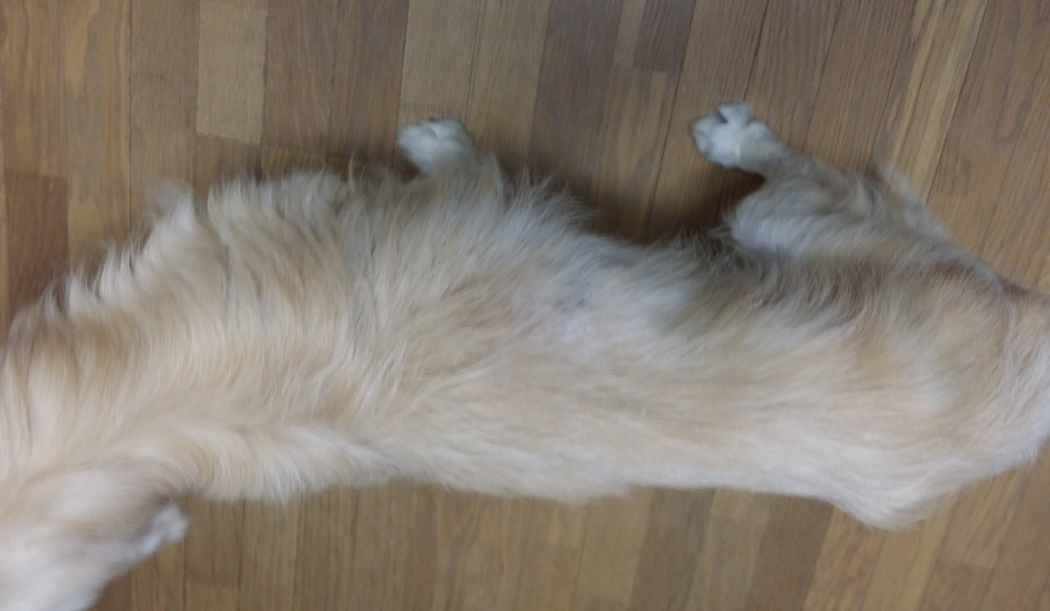
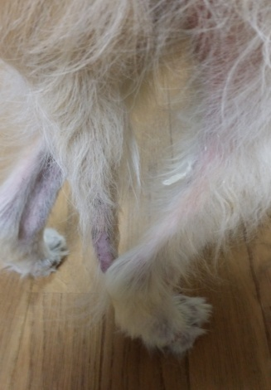
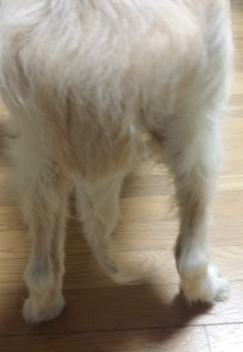
犬症例
ゴールデンレトリバー(13才）
1
1
2
2
給与前
給与14日後
アトピー性皮膚炎を患っており、足で頻繁に掻きむしるため、毛が抜けている。薬を飲んでも改善されない状態が続く。
(尻尾が薄毛状態)
足で体を掻くこともなくなり、症状も大幅に改善した。(尻尾も増毛した)

Slide 3
猫症例
スコティッシュフォールド(6才・オス）
給与前
給与40日後
軽度の糖尿病と診断。食欲もなく、元気のない表情。
糖尿病の数値が下がり、食欲が戻る。体全体が増毛した。
検査項目 | 基準値 | 検査結果
 |  | 検査初日 | 19日後 | 40日後
ＧＬＵ | 76-145 | 235 | 110 | 125
 | mg/dL | mg/dL | mg/dL | mg/dL
 |  | HI | 正常値 | 正常値

Slide 4
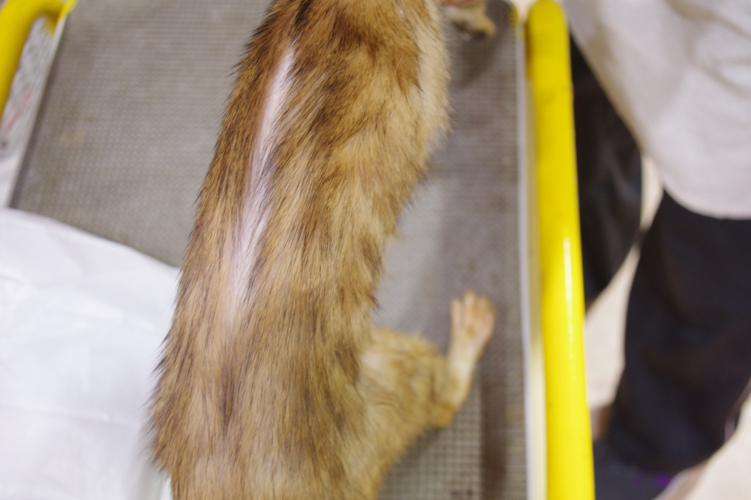
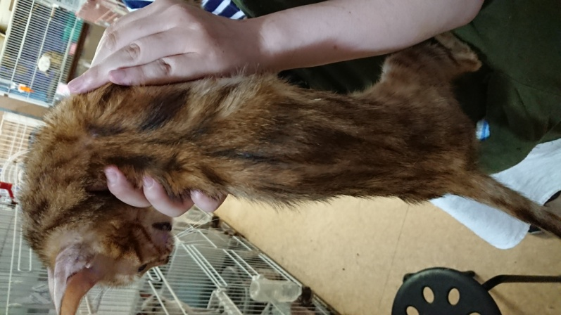
猫症例
雑種
給与前
給与28日後
背中の幅2cm×長さ20cmくらいの脱毛が完治。

